Slide 1

Pravopisné lovy beze zbraní
Tematická oblast | Pravopis vesele i vážně
Datum vytvoření | 21. 8. 2013
Ročník | 1. – 4. ročník osmiletého gymnázia
Stručný obsah | Pravopisné chyby v reálně existujících nápisech, inzerátech, poutačích a titulku novin.
Způsob využití | Žáci hledají pravopisné chyby v nápisech č. 3 – 8. Chybné varianty označí NE, bezchybné ANO. Správné řešení úkolu je na str. 9.
Autor | Mgr. Jana Ševelová
Kód | VY_32_INOVACE_14_CSEV07
Gymnázium a Jazyková škola s právem státní jazykové zkoušky Zlín

Slide 2
Jsou nápisy, reklamy, inzeráty a titulek novin bez pravopisných chyb?
Zapište řešení: ANO(bezchybné), NE(chybné)
Úkol 1 - ANO x NE
Úkol 2 - ANO x NE
Úkol 3 - ANO x NE
Úkol 4 - ANO x NE
Úkol 5 - ANO x NE
Úkol 6 - ANO x NE

Slide 3
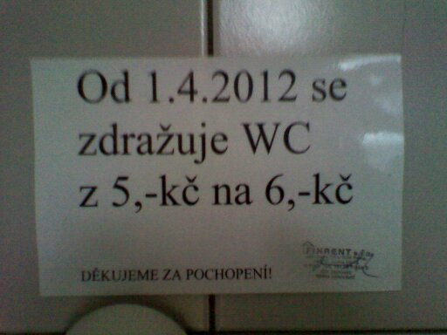
1
1

Slide 4
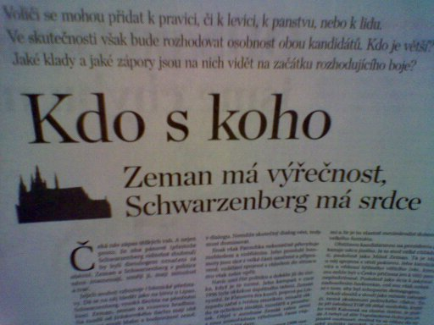
2

Slide 5

3

Slide 6

4

Slide 7
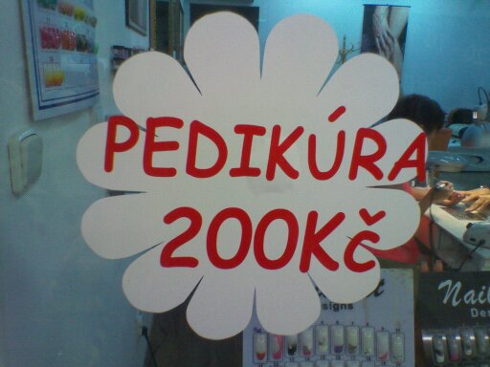
5

Slide 8

6

Slide 9
Řešení
Úkol 1 - NE
Úkol 2 – ANO
Úkol 3 – NE
Úkol 4 – NE
Úkol 5 – ANO
Úkol 6 - NE
Kč
-
ČISTICÍ STROJE
Přijmeme, pánské módy
-
Nám. Míru, 3. patro

